Slide 1
并查集介绍

Slide 2
并查集是什么
并查集是一种树形结构

Slide 3
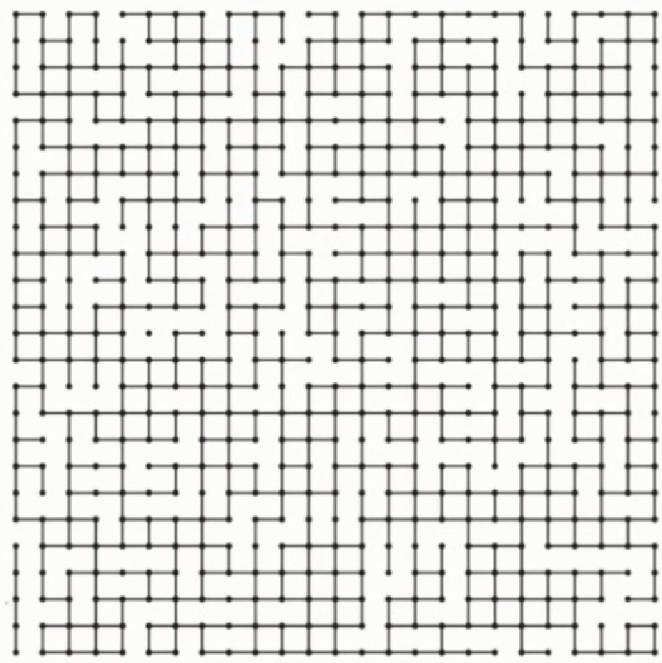
并查集可以解决的问题-连接问题
比如判断图中的任意两个点是否连接

Slide 4
并查集可以解决的问题-连接问题
网络中节点的连接状态
网络是抽象概念，比如可以是网络用户形成的网络
数学中的集合实现

Slide 5
连接问题和路径问题
连接问题比路径问题回答的问题要少，所以时间复杂度简单一些

